Slide 1
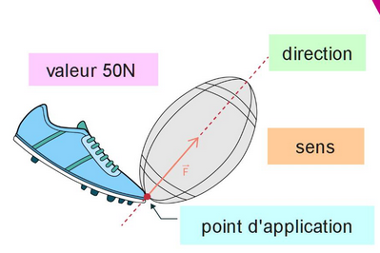
……………………………………………….
Point où s applique la force
Est représenté par un segment fléché
UNE FORCE
………………………………………
Droite selon laquelle agit la force
…………………………………………….
( vers où elle agit)
Une …………………………
exprimée en Newton

